Slide 1
SOSYAL BİLGİLER 7. SINIF
ÜNİTE: Zaman İçinde Bilim
DEĞERLENDİRME SORULARI

Slide 2
SOSYAL BİLGİLER 7
ZAMAN İÇİNDE BİLİM
DEĞERLENDİRME SORULARI

Slide 3
Cümlelerde belirtilen yargıların doğru mu yoksa yanlış mı olduğunu cümlelerin başındaki
kutulara “D” ya da “Y” yazarak belirtiniz. Yanlış olduğunu düşündüğünüz yargıların doğrularını cümlelerin altlarındaki boşluklara yazınız.
D
1. Bilginin korunması ve aktarılmasında yazıdan önce resimler kullanılıyordu.
2. Mısırlılar parşömen denilen kâğıt türünü bulmuşlardır.
3. Bilginin korunması yaygınlaştırılması ve aktarılmasında değişim süreklidir.
Y
Parşömen kağıt türü Bergamalılar tarafından bulunmuştur. Mısırlıların bulduğu kağıt papirüstü.
D

Slide 4
Cümlelerde belirtilen yargıların doğru mu yoksa yanlış mı olduğunu cümlelerin başındaki
kutulara “D” ya da “Y” yazarak belirtiniz. Yanlış olduğunu düşündüğünüz yargıların doğrularını cümlelerin altlarındaki boşluklara yazınız.
Y
4. Fârâbi, İslam dünyasına “0” rakamını tanıtan bilgindir.
5. Piri Reis, fizik alanında yaptığı çalışmalarla tanınmıştır.
6. 15-20. yüzyıllarda Avrupa’daki gelişmeler günümüz bilimsel birikiminin oluşmasını sağlamıştır.
İslam dünyasına ‘’0’’ rakamını tanıtan kişi Harezmi’dir.
Y
Piri Reis coğrafya ve haritacılık alanında yaptığı çalışmalarla tanınmıştır.
D

Slide 5
Cümlelerde belirtilen yargıların doğru mu yoksa yanlış mı olduğunu cümlelerin başındaki
kutulara “D” ya da “Y” yazarak belirtiniz. Yanlış olduğunu düşündüğünüz yargıların doğrularını cümlelerin altlarındaki boşluklara yazınız.
Y
7. Buhar makinesinin icadı coğrafi keşiflere neden oldu.
8. el-Harezmî gökyüzündeki cisimlerin hareketlerini gözlemlemiştir.
9. Ülkemizde düşünce özgürlüğü anayasa ile güvence altına alınmıştır.
Buhar makinesi Sanayi Devrimi’nde olmuştur. Sanayi Devrimi de Coğrafi Keşifler’den sonra olmuştur.
D
D

Slide 6
Aşağıdaki cümleleri kutucukta verilenleri kullanarak doğru olarak tamamlayınız.
Ali Kuşçu
Bruno
tren
matbaa
Nizamiye Medreseleri
telgraf
çivi yazısı
Galilei
Cihannüma
çivi yazısı
10. Sümerler kil tabletler üzerine _______________________________ ile yazı yazmışlardır.
11. Çinlilerin icat ettiği ________________ bilginin yaygınlaşmasını ve aktarılmasını kolaylaştırmıştır.
matbaa
Nizamiye Medreseleri
12. Büyük Selçuklu Devleti Dönemi’nde ____________________ adı verilen okullar açıldı.
13. Astronomi ve matematikle uğraşan ________________________ Fatih Sultan Mehmet Dönemi’nde medresede görevlendirildi.
Ali Kuşçu

Slide 7
Aşağıdaki cümleleri kutucukta verilenleri kullanarak doğru olarak tamamlayınız.
Ali Kuşçu
Bruno
tren
matbaa
Nizamiye Medreseleri
telgraf
çivi yazısı
Galilei
Cihannüma
14. Gökyüzünü gözlemlemek için teleskop yapan _________________ Ay’ın yüzeyini inceledi.
Galilei
15. Buhar makinesi sayesinde ________________________ kara yolu taşımacılığında kullanılmaya başlandı.
tren
16. Samuel Morse’un geliştirdiği ________________________ iletişim alanında büyük gelişmelerin öncüsü oldu.
telgraf
17. Düşüncelerinden dolayı yargılanan bilim insanlarından _____________________ ölüm cezası ile cezalandırıldı.
Bruno

Slide 8
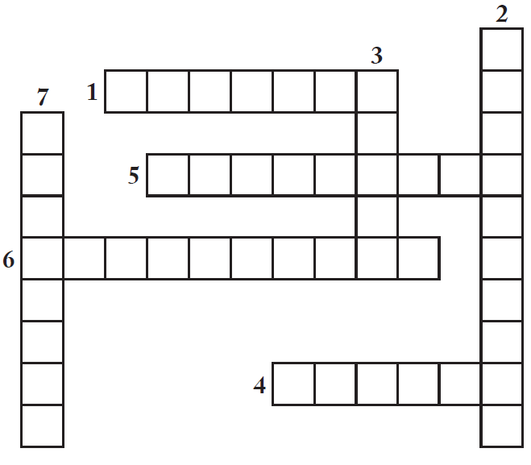
BULMACAYI ÇÖZELİM
H
A S U R L A R
İ
1. Tarihte bilinen ilk kütüphaneyi kuran medeniyet.
2. Mısır medeniyetinde kullanılan yazı türü.
3. Marconi’nin icadında önemli pay sahibi olduğu buluş.
4. İslam dünyasında “ikinci öğretmen” olarak tanınan bilgin.
5. İbn-i Haldun’un bir eseri.
6. Galilei’nin düşüncelerinden dolayı yargılandığı mahkeme. 7. Galilei ve Newton’ın geliştirdiği astronomik gözlem aracı.
T
A
Y
E
D
E
M U K A D İ M
L
Y
R
O
O
E N G İ Z İ S Y N
S
G
K
L
O
F A R A B
İ
P
F

